Slide 1

Better Product Sales
- QVC Analytics Challenge

Slide 2
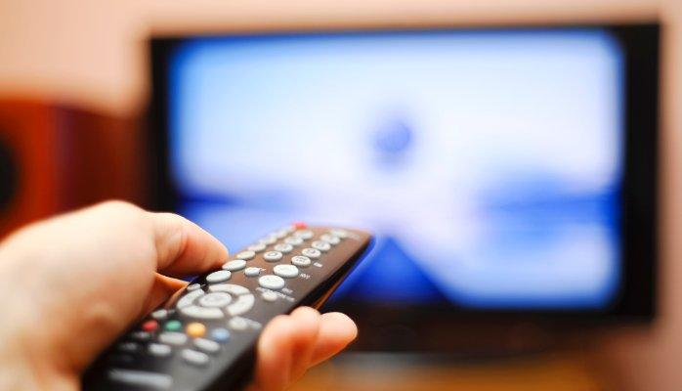
Index
서 론
고객 현황 파악
문제 해결
1) 고객이 다음 달 구매할 확률이 높은 제품은?
2) 다음 제품 구매시 가장 구매할 확률이 높은 제품 카테고리는?
3) 특정 지리적 / 타임존 / 고객세그먼트 별 잘 팔리는 제품 및 카테고리는?
4) 특정 제품 및 제품 카테고리를 판매하기에 가장 좋은 때는 언제인가?
5) QVC의 고객 세그먼트에 대한 브랜드 선호도는 어떠한가?
4. 결 론 : 최적의 방송시간 및 마케팅 전략

Slide 3



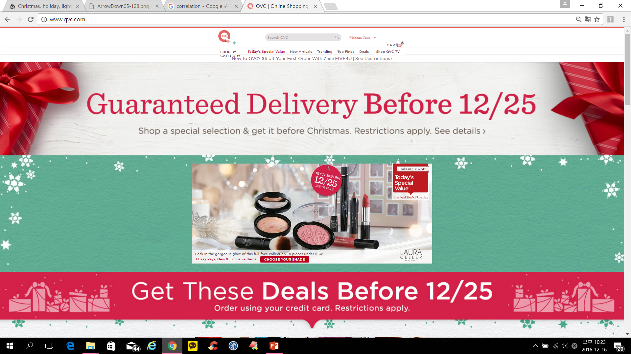
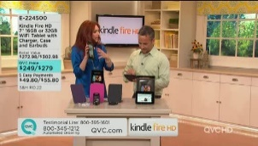



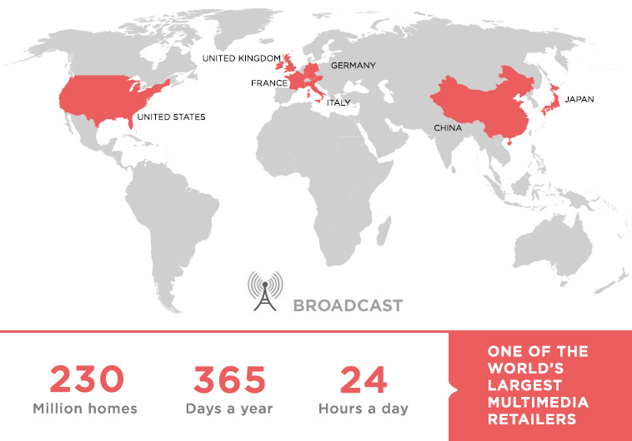
1.
QVC
방송 시간
방송 시간 외
TV홈쇼핑 광고를 통한 구매 + 온라인 사이트를 통한 구매

Slide 4
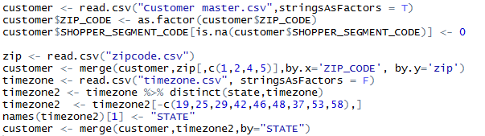
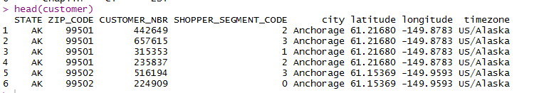
2.
우리의 고객은 누구인가?
지리적 고객 분포도
고객 정보 생성 (기존 정보 + 위도/경도/TIMEZONE)

Slide 5
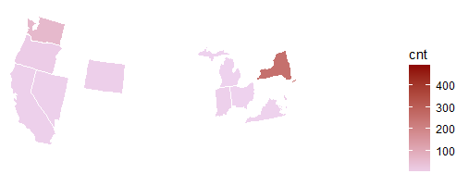
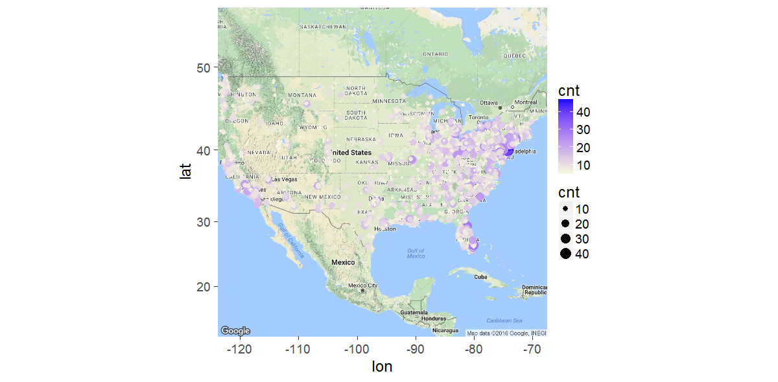
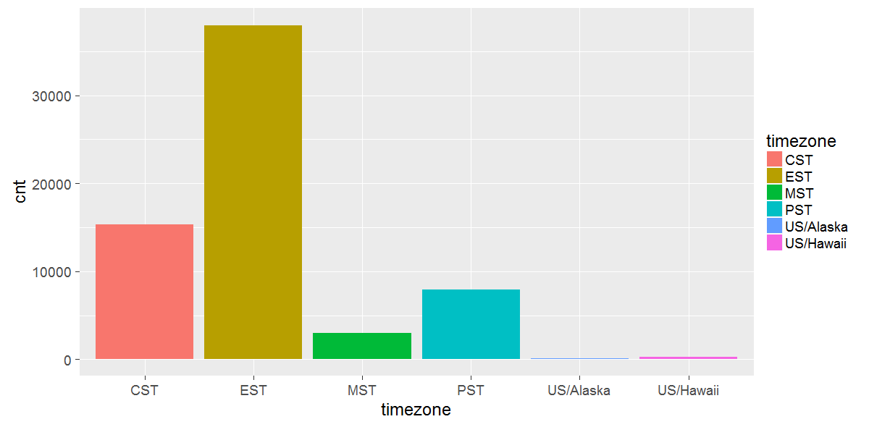
2.
우리의 고객은 어디에 있는가?
지리적 고객 분포도
동부 · EST time zone

Slide 6

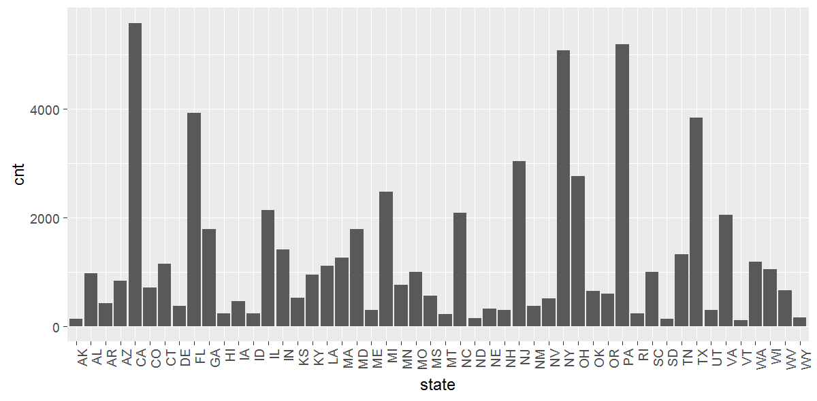
2.
우리의 고객은 어디에 있는가?
State별 고객 수
CA > PA > NY > FL > TX

Slide 7
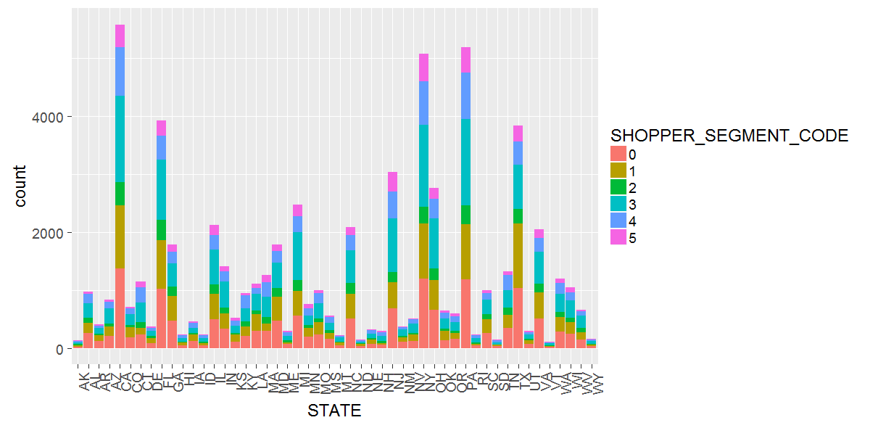
2.
우리의 고객은 누구인가?
State별 Segment 현황

Slide 8
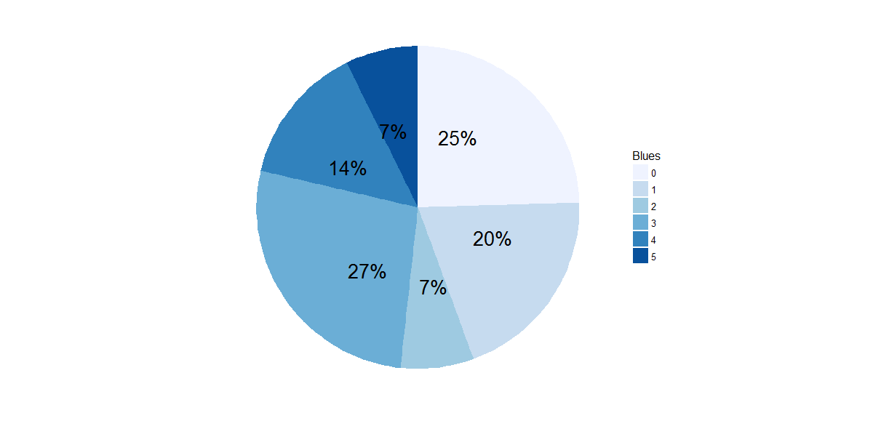
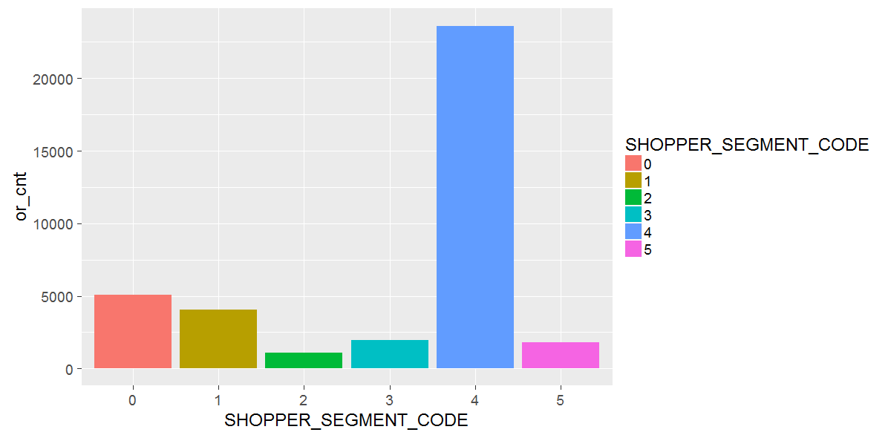
2.
우리의 고객은 누구인가?
Segment별 고객 분포
segment 3 > 0 > 1 > 4 > 2 > 5
구매빈도 segment4 最高

Slide 9
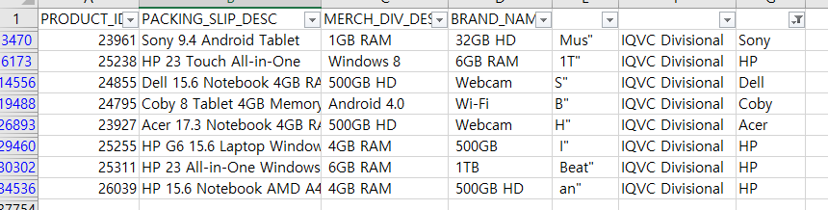

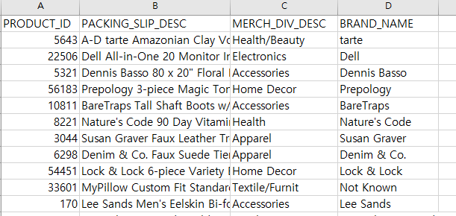
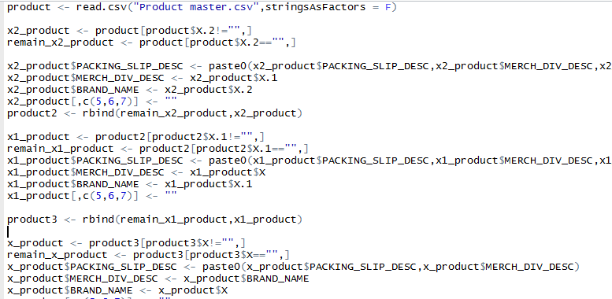

2.
고객 데이터 전처리
[ 제품 상세 정보 전처리 ]

Slide 10
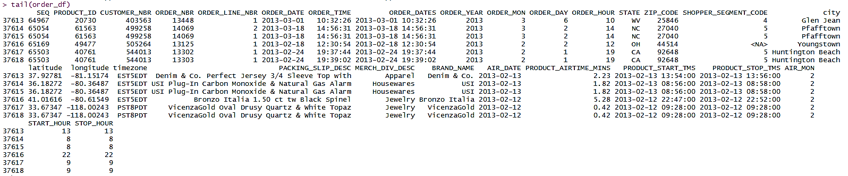

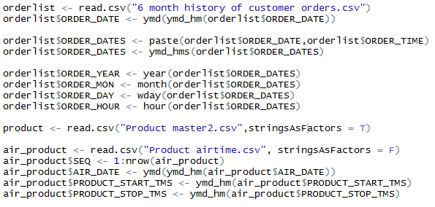
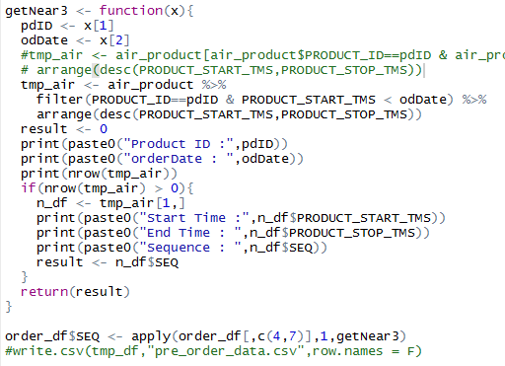
2.
결제 데이터 전처리
[ 주문 정보 생성 ]
기존 정보 + 제품 정보 + 제품 광고 시간 + 고객정보 → 언제 / 무엇을 주문을 하는가?

Slide 11
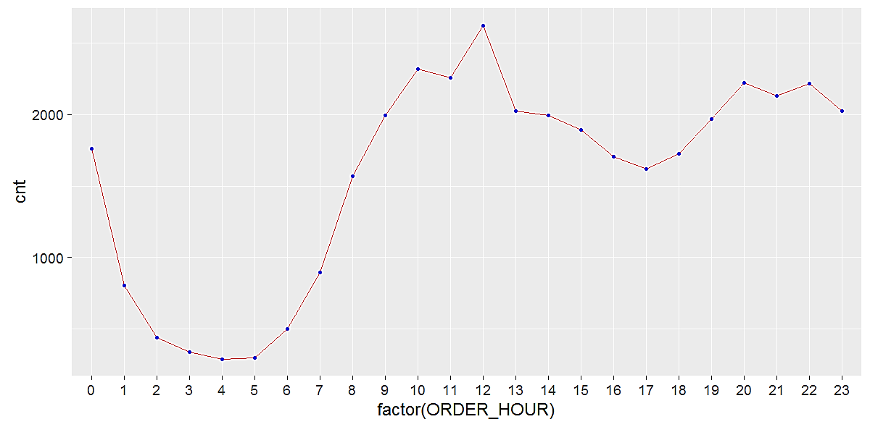
2.
우리의 고객은 언제 구매하는가?
시간대별 구매 현황
상위 판매 시간 10~13시 / 19~22시

Slide 12
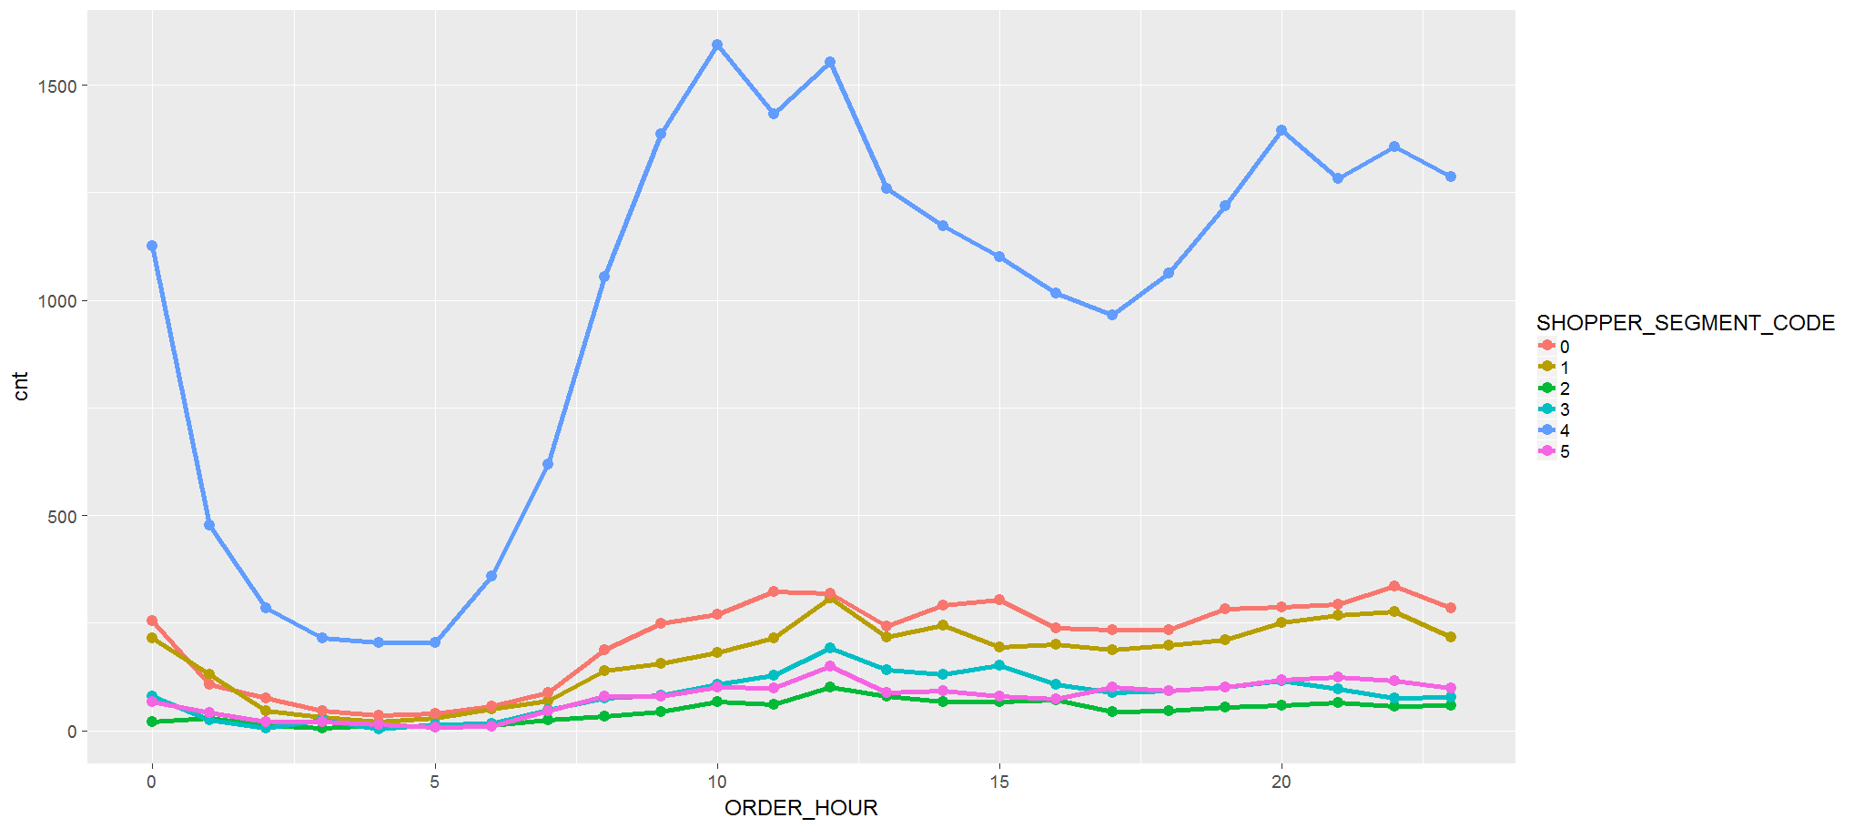
2.
우리의 고객은 언제 구매하는가?
각 Segemet 의 구매 시간대
구매 영향력이 높은 segment 4
segment 4

Slide 13
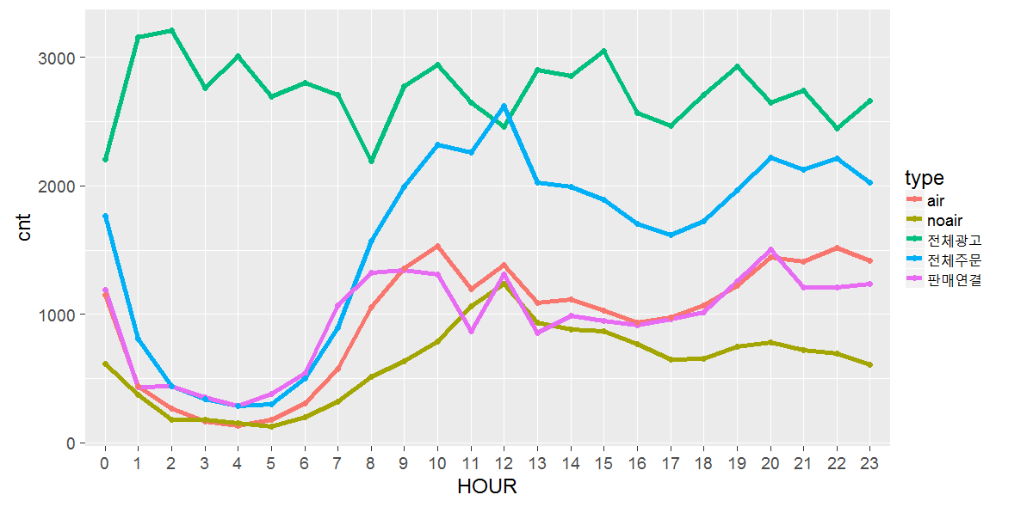
2.
우리의 고객은 언제하는 광고를 보고 구매하는가?
광고 시청 유무에 따른 구매 및 전체 광고 흐름
광고 집행 시간 및 비용 조정 필요
0~6시
타 시간대 대비하여
광고량에 비해 구매량이 현저히 적음
10~12시
주문 횟수 > 광고 횟수
광고↑ : 구매↑
20~23시
광고 유무 → 구매 영향 有
매출 높은 짧은 광고시간의 상품 노출 필요

Slide 14
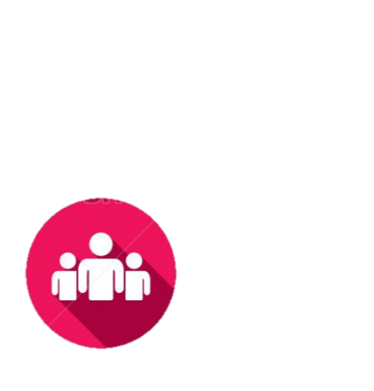
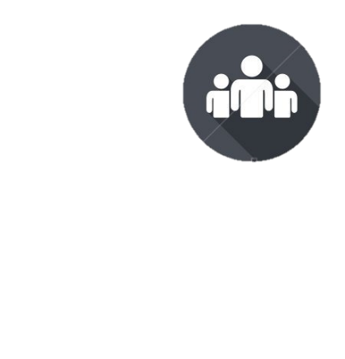
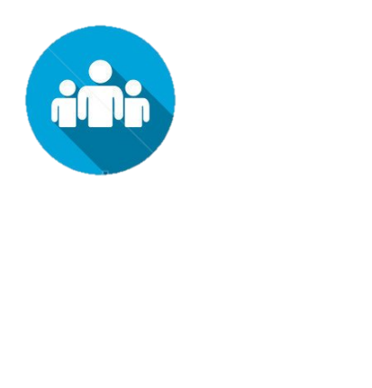
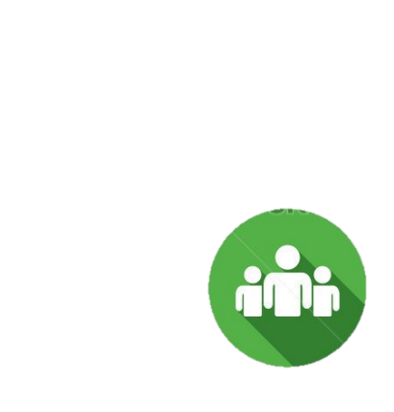
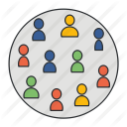
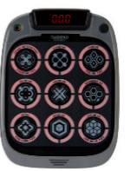
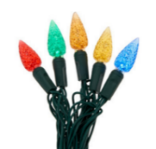
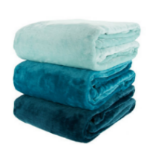
2.
고객 세그먼트별 정의
(단위:명,%)
segment | 1 | 2 | 3 | 4 | 5 | 0 | 계
총 인원 | 12,829 | 4,734 | 17,398 | 9,067 | 4,699 | 15,843 | 65,470
활성화 고객 (1회 이상 구매자) | 1,852 | 542 | 973 | 4,555 | 922 | 2,190 | 10,934
구매 횟수 | 4,052 | 1,089 | 1,971 | 23,622 | 1,813 | 5,071 | 37,618
구매 비중 | 11.0 | 3.0 | 5.0 | 63.0 | 5.0 | 13.0 | 100.0
최다 구매 카테고리 | Home Decor | Home Decor | Home Decor | Apparel | Health/Beauty | Home Decor | -
 | 996 | 359 | 562 | 6,016 | 473 | 1,040 | -
 | (7.8) | (7.7) | (3.2) | (66.9) | (10.2) | (6.6) | -
최다 구매 제품 | FlashPad 2.0 Touchscreen Handheld Game with | Bethlehem Lights Product Recall Packet | Bethlehem Lights Product Recall Packet | FlashPad 2.0 Touchscreen Handheld Game with | Berkshire Blanket Super Soft Oversized Plush | FlashPad 2.0 Touchscreen Handheld Game with | -
 | 86 | 26 | 77 | 335 | 34 | 82 | -
 |  |  |  |  |  |  | -

Slide 15
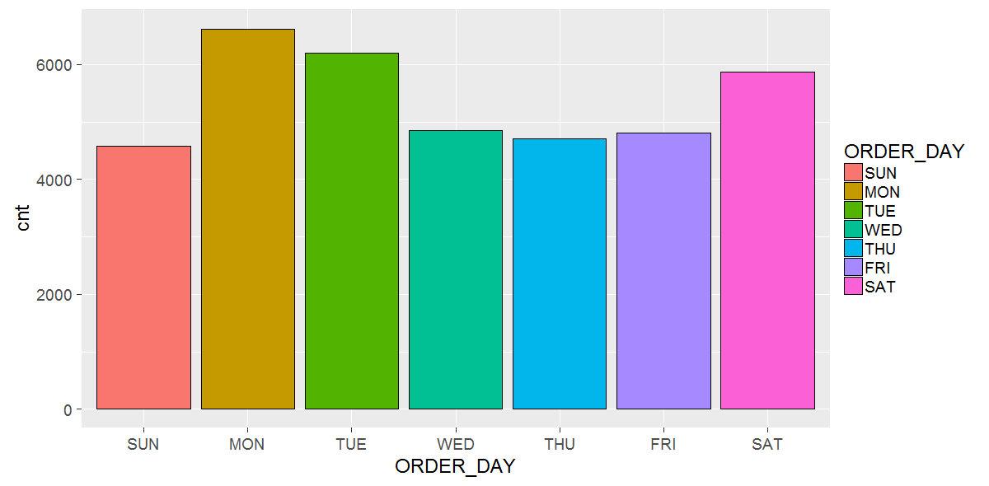
2.
우리의 고객은 언제 구매하는가?
요일별 구매 현황
월 > 화 > 토 > 수 > 금 > 목 > 일

Slide 16
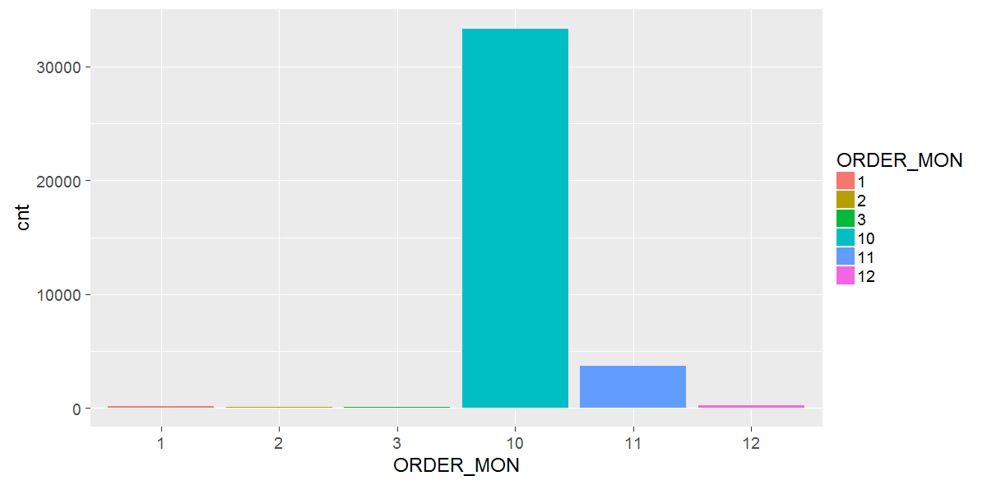
2.
우리의 고객은 언제 구매하는가?
월별 구매 현황
2012년 10월 구매 비중 最高(89%)
※총 기간:2012.10~2013.3(6개월)
월
월
월
월
월
월

Slide 17
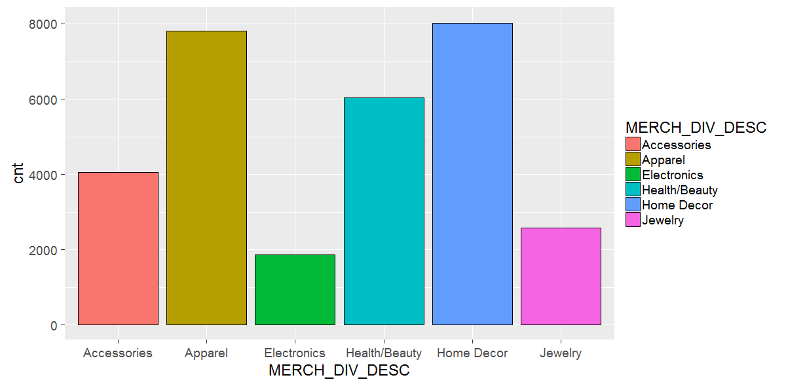
2.
우리의 고객은 무엇을 사는가?
판매 상위 5위 카테고리
HomeDeco > Apparel > Health Beauty

Slide 18
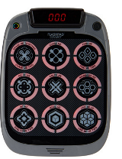
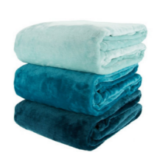

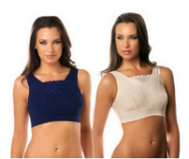
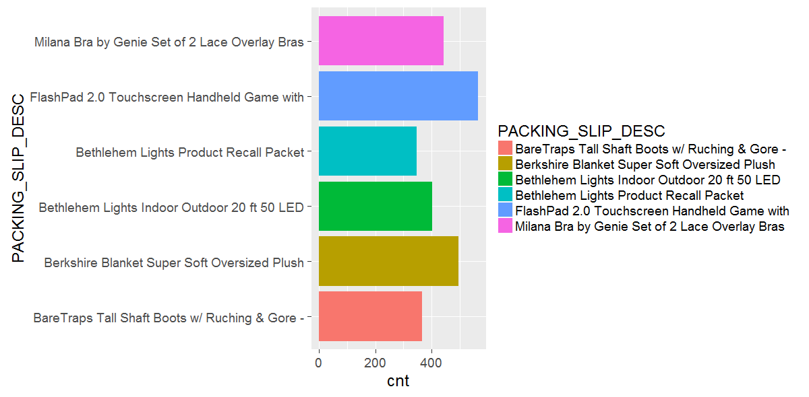
2.
우리의 고객은 무엇을 사는가?
판매 상위 5위 제품
Touch screen 게임기 · Blanket 등

Slide 19
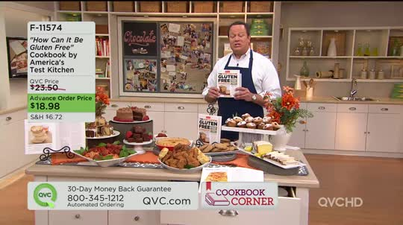
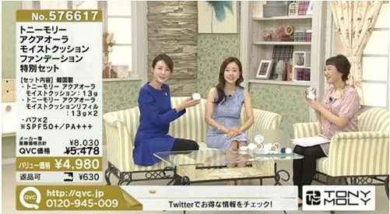
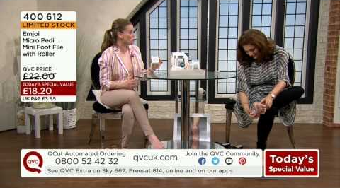
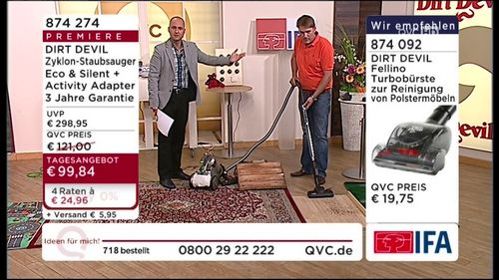
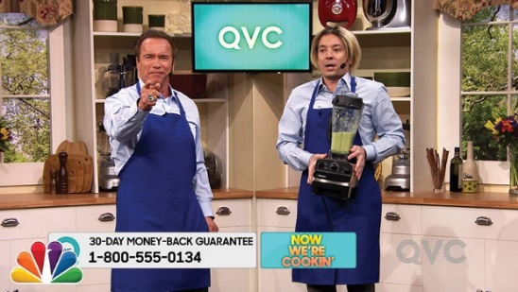
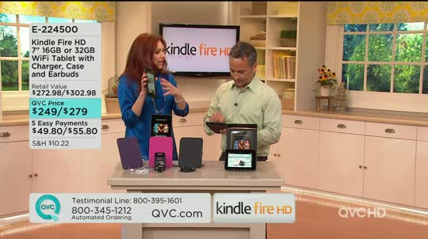
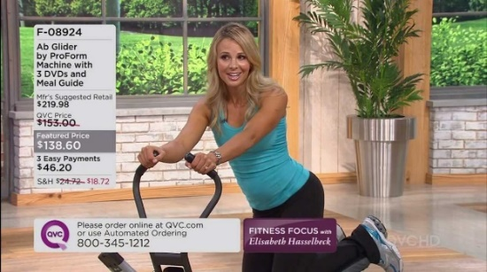
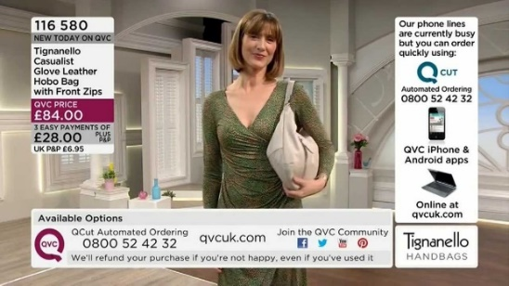
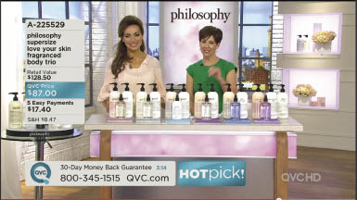
3.
문제 해결
다양한 상품과 한정된 방송시간
수많은 상품들 중 어떤 고객에게 어떤 상품을 추천해주는 것이 좋을까?

Slide 20
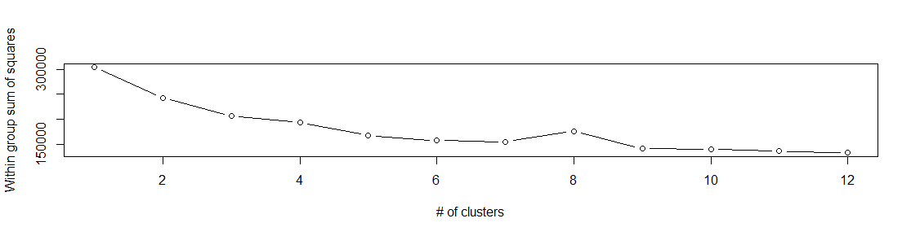
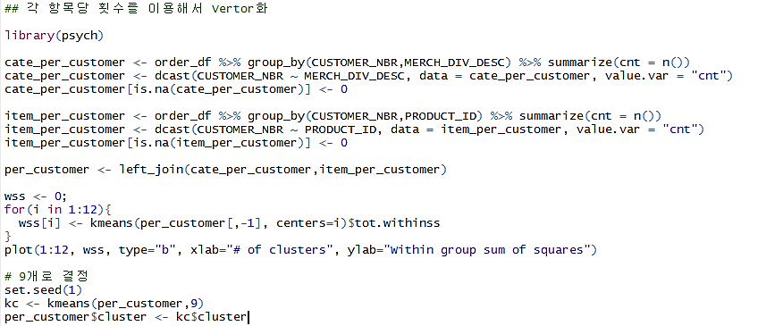
3.
데이터 전처리
고객 Cluster 생성
9개 cluster로 군집화하여 예측!

Slide 21
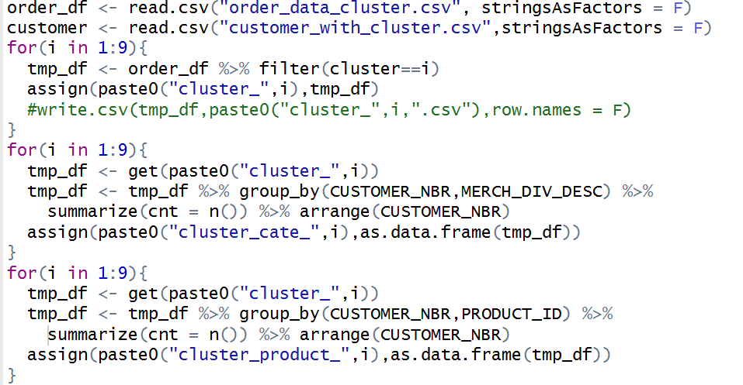
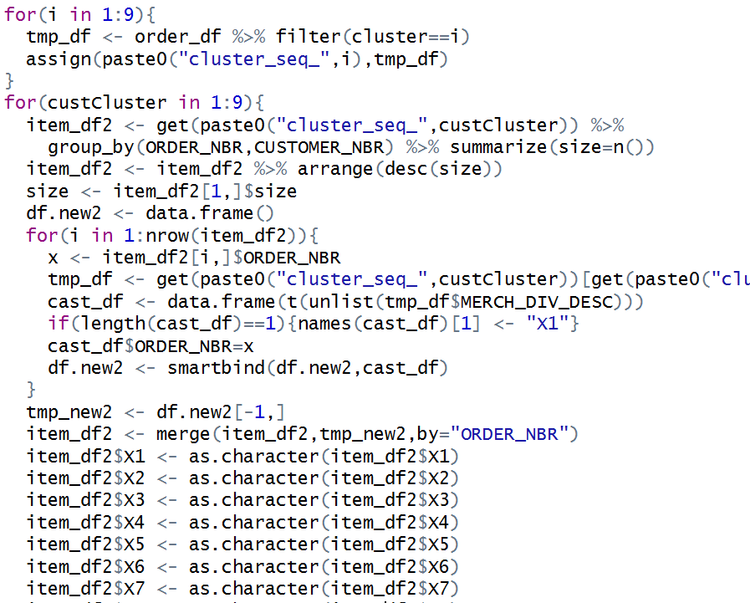


3.
데이터 전처리
제품 및 카테고리 추천을 위한 전처리

Slide 22

3.
문제 해결
➊ 고객이 다음 달 구매할 확률이 높은 제품은?
Item-based Recommand
고객이 구매하지 않은 제품 中 해당 Cluster에서 가장 많이 구매한 제품 예측

Slide 23

3.
문제 해결
➊ 고객이 다음 달 구매할 확률이 높은 제품은?
Item-based Recommand
고객이 구매하지 않은 제품 中 해당 Cluster에서 가장 많이 구매한 제품 예측

Slide 24

3.
문제 해결
➋ 다음 제품 구매시 가장 구매할 확률이 높은 제품 카테고리는?
Sequence Analysis
Sequence(방송시간 or 구매시간) + 제품 카테고리 cluster를 통한 카테고리 예측

Slide 25

3.
문제 해결
➋ 다음 제품 구매시 가장 구매할 확률이 높은 제품 카테고리는?
Sequence Analysis
Sequence(방송시간 or 구매시간) + 제품 카테고리 cluster를 통한 카테고리 예측

Slide 26




3.
문제 해결
➌ 고객 세그먼트 / 타임존 / 지리별 잘 팔리는 제품 및 카테고리는?
■ 고객 세그먼트 그룹별 잘 팔리는 제품
■ 고객 세그먼트 그룹별 잘 팔리는 카테고리

Slide 27


3.
문제 해결
➌ 고객 세그먼트 / 타임존 / 지리별 잘 팔리는 제품 및 카테고리는?
■ 타임존별 잘 팔리는 상품
■ 타임존별 잘 팔리는 카테고리

Slide 28




3.
문제 해결
➌ 고객 세그먼트 / 타임존 / 지리별 잘 팔리는 제품 및 카테고리는?
■ State 별 잘 팔리는 상품
■ State 별 잘 팔리는 카테고리

Slide 29


3.
문제 해결
➌ 고객 세그먼트 / 타임존 / 지리별 잘 팔리는 제품 및 카테고리는?
■ 타임존 X 세그먼트별 베스트 판매 제품

Slide 30

3.
문제 해결
➌ 고객 세그먼트 / 타임존 / 지리별 잘 팔리는 제품 및 카테고리는?
■ 타임존 X 세그먼트별 베스트 판매 제품

Slide 31

3.
문제 해결
➌ 고객 세그먼트 / 타임존 / 지리별 잘 팔리는 제품 및 카테고리는?
■ 타임존 X 세그먼트별 베스트 판매 제품

Slide 32





















3.
문제 해결
➌ 고객 세그먼트 / 타임존 / 지리별 잘 팔리는 제품 및 카테고리는?
■ 타임존 X 세그먼트별 베스트 판매 제품
PACIFIC
CENTRAL
1 2 3 4 5 segment
1 2 3 4 5
Volumizing
Milana Bra
MOUNTAIN
EASTERN
1 2 3 4 5
1 2 3 4 5
Nights Providence
Effortless Style
ALASKA
HAWAII
Boots
1 2 3 4 5
Cleanse
Pillow
Air Clean
Vacuum

Slide 33





3.
문제 해결
➌ 고객 세그먼트 / 타임존 / 지리별 잘 팔리는 제품 및 카테고리는?
■ 타임존 X 세그먼트별 베스트 판매 제품
크리스마스 및 연말 홈데코 시즌으로 추측

Slide 34


3.
문제 해결
➍ 특정 제품 및 제품 카테고리를 판매하기에 가장 좋은 때는 언제인가?
각 제품별 가장 많이 팔린 시간대 확인

Slide 35
3.
문제 해결
➍ 특정 제품 및 제품 카테고리를 판매하기에 가장 좋은 때는 언제인가?
각 카테코리별 가장 많이 팔린 시간대 확인
카테고리 | 잘 판매 되는 시간 | 판매량(개)
Textile/Furnit | 0 | 154
Costume Jewelry | 1 | 38
Health | 3 | 7
Apparel | 9 | 714
Accessories | 10 | 293
Gift Cards | 10 | 4
Collectibles | 11 | 14
Fun & Leisure | 11 | 31
Entertainment | 12 | 109
Home Decor | 12 | 915
Housewares | 12 | 127
IQVC Divisional | 14 | 99
Electronics | 15 | 174
App/Accss Event | 18 | 4
License Hardgds | 18 | 53
PUBLIC RELATION | 19 | 83
Health/Beauty | 23 | 639
Jewelry | 23 | 168
2위
4위
1위
3위
5위

Slide 36
3.
문제 해결
➎ QVC의 고객 세그먼트에 대한 브랜드 선호도는 어떠한가?
segment 1
 | 10월 | 11월 | 12월 | 1월 | 2월 | 3월
1위 | Not Known | Not Known | Not Known | Not Known | Not Known | Not Known
2위 | WEN | CHI | Harry London | N/A | Roberta's | Roberta's
3위 | philosophy | Bobbi Brown | Keurig | Cook's Essentials | Cottage Farms | Cottage Farms
4위 | N/A | Emjoi | Masterbuilt | Cushman's | IT Cosmetics | Smart Solar
5위 | Temp-tations | PC Treasures | Mrs. Prindable | TIPS | Eurosteam | Honora

Slide 37
3.
문제 해결
➎ QVC의 고객 세그먼트에 대한 브랜드 선호도는 어떠한가?
segment 2
 | 10월 | 11월 | 12월 | 1월 | 2월 | 3월
1위 | Not Known | Not Known | Harry London | Not Known | Not Known | -
2위 | N/A | Dell | Not Known | - | - | -
3위 | Temp-tations | Steel by Design | PanDigital | - | - | -
4위 | Bethlehem Lights | CHI | - | - | - | -
5위 | WEN | Halo | - | - | - | -

Slide 38
3.
문제 해결
➎ QVC의 고객 세그먼트에 대한 브랜드 선호도는 어떠한가?
segment 3
 | 10월 | 11월 | 12월 | 1월 | 2월 | 3월
1위 | Not Known | Not Known | Harry London | Not Known | Temp-tations | Not Known
2위 | Denim & Co. | CHI | Not Known | Sleep Number Bed | Cottage Farms | WEN
3위 | N/A | Denim & Co. | Isaac Mizrahi Live! | Denim & Co. | Liz Claiborne New York | Cottage Farms
4위 | Susan Graver | Susan Graver | Keurig | Susan Graver | Nature's Code | Vionic with Orthaheel Technology
5위 | Bethlehem Lights | Mrs. Prindable | PC Treasures | Clarks Unstructured | Kathleen Kirkwood | Belle Gray by Lisa Rinna

Slide 39
3.
문제 해결
➎ QVC의 고객 세그먼트에 대한 브랜드 선호도는 어떠한가?
Segment 4
 | 10월 | 11월 | 12월 | 1월 | 2월 | 3월
1위 | Denim & Co. | Not Known | Harry London | Susan Graver | Roberta's | Denim & Co.
2위 | Not Known | Susan Graver | Not Known | Not Known | Susan Graver | Ryka
3위 | Susan Graver | Denim & Co. | bareMinerals | Denim & Co. | Denim & Co. | Quacker Factory
4위 | N/A | CHI | Cook's Essentials | Bob Mackie | Joan Rivers | Susan Graver
5위 | Bethlehem Lights | N/A | Dr. Denese | Quirky | philosophy | Clarks

Slide 40
3.
문제 해결
➎ QVC의 고객 세그먼트에 대한 브랜드 선호도는 어떠한가?
Segment 5
 | 10월 | 11월 | 12월 | 1월 | 2월 | 3월
1위 | Not Known | Not Known | Harry London | Ninja | Not Known | Not Known
2위 | WEN | CHI | Not Known | Not Known | VicenzaGold | USI
3위 | Mally Beauty | Susan Graver | Bliss | Dr. Denese | Isaac Mizrahi Live! | Josie Maran
4위 | Denim & Co. | Emjoi | Vionic with Orthaheel Technology | Genius | Mally Beauty
5위 | philosophy | WEN | - | - | - | -

Slide 41
3.
문제 해결
➎ QVC의 고객 세그먼트에 대한 브랜드 선호도는 어떠한가?
Segment 0
 | 10월 | 11월 | 12월 | 1월 | 2월 | 3월
1위 | Not Known | Not Known | Not Known | Not Known | Not Known | Not Known
2위 | Susan Graver | Dell | Harry London | Don Aslett | Roberta's | Bob Mackie
3위 | Denim & Co. | Susan Graver | Bethlehem Lights | philosophy | Bronzo Italia | CE by Cristina Ehrlich
4위 | Bethlehem Lights | PC Treasures | Flash Pad | Roberta's | Lock & Lock | Isaac Mizrahi Live!
5위 | N/A | Bobbi Brown | Keurig |  | N/A | Denim & Co.

Slide 42





3.
문제 해결
➎ QVC의 고객 세그먼트에 대한 브랜드 선호도는 어떠한가?
Segment별 브랜드 선호도
 | segment1 | segment2 | segment3 | segment4 | segment5 | Segment 0
메인 선호 브랜드 | Wen | Temp-tations | Denim & Co. | Denim & Co. | Wen | Susan Graver
 | Hair Care | Cook-essentials | Fashion | Fashion | Hair Care | Fashion

Slide 43

3.
문제 해결
판매순위 TOP20의 브랜드별 상관관계
고객별 구매 횟수 기반

Slide 44








3.
문제 해결
브랜드별 상관관계
Susan Graver
0.37
0.36
0.24
0.44
0.17
0.21
0.23
0.28

Slide 45
4.
결론 : 최적의 방송시간 및 마케팅 전략
■ 구매데이터의 89%가 10월에 집중되어 상품 추천 및 방송 시간 전략의 일반화에 무리가 있음.
- 크리스마스 및 연말 前 시즌으로 1년 데이터 전체에 적용하기 어려움.
■ 구매력이 가장 강한 Segment4의 집단의 몸집을 키우는 전략 필요
■ 방송광고시간 & 실제 구매시간 관계 추이를 통한 광고 집행 전략 재정립 필요
- 새벽 시간대의 광고 비용 20시 이후로 집행
- Segment4를 제외한 고객들의 구매력 향상을 위한 시간대별 쿠폰 발급

